Slide 1
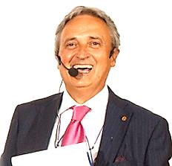
“DIMMI QUALI GESTI FAI E TI DIRO’ CHI SEI”! LINGUAGGIO DEL CORPO/AUTOSTIMA Doc. Dott. Leonardo Petrucci SCOPRI CON UNO SGUARDO COME LEGGERE IL CORPO: Cosa pensano di te! Cosa provano gli altri! Ti piacerebbe scoprire chi dice menzogne? Prova attrazione o non vede l’ora di andarsene? I gesti che ci tradiscono! Il linguaggio del viso! Perché ci tocchiamo spesso il naso? Cosa diciamo con le mani? Perché si ha l’esigenza di toccare l’altro? Scoprire i sentimenti attraverso i gesti e le espressioni! Quando le parole non bastano”! Il corpo non mente mai! I nostri occhi dove guardano e perchè? AUTOSTIMA: Il cerchio della fiducia in se stesso! Amore, apprensione e fiducia in se stessi! L’accettazione di se stessi! Come volersi più bene! Valori e convinzioni! Capire meglio chi sei e chi vuoi essere! Imparare il linguaggio più efficace per parlare a se stesso! Come riuscire a dare in qualsiasi situazione il meglio di te! Come risvegliare la tua parte migliore! Luogo ……. Data ……. Orario …… importo …….

